Slide 1
„APERTUS UCZELNIA DOSTĘPNA DLA WSZYSTKICH” Projekt współfinansowany przez Unię Europejską w ramach Europejskiego Funduszu Społecznego, PO WER Priorytet III Szkolnictwo wyższe dla gospodarki i rozwoju, Działanie 3.5 Kompleksowe programy szkół wyższych
Techniki radzenia sobie z agresją studenta oraz z własnymi emocjami w trudnych sytuacjach trening kontroli stresu i relaksacji
Akademia Nauk Stosowanych Stefana Batorego
96-100 Skierniewice ul. Batorego 64C
REGON: 100095322, NIP: 836-177-07-23
Biuro Projektu: tel. 46 834 40 21
www.projekt.ansb.pl

Slide 2
AGRESJA
Wszelkie zachowania, w tym zachowania werbalne, których celem jest wyrządzenie krzywdy w sposób bezpośredni lub pośredni sobie lub innej osobie

Slide 3
AGRESJA
Rodzaje agresji wg Ericha Fromma
Biologicznie przystosowawcza (agresja niezłośliwa)
Pseudoagresja
Przypadkowa agresja
Agresja w czasie zabawy
Agresja obronna
Asertywna
Biologicznie nieprzystosowawcza (agresja złośliwa, intencjonalna )

Slide 4
AGRESJA
Inne typologie agresji
Agresja słowa
Agresja fizyczna
Agresja skierowaną na zewnątrz
Agresja skierowaną do wewnątrz

Slide 5
AGRESJA
Wybrane teorie wyjaśniające powstawanie agresji
Instynkt
Nabyty popęd
Efekt uczenia się

Slide 6
AGRESJA
Wybrane teorie wyjaśniające powstawanie agresji
Teoria instynktu Zygmunta Freuda
Koncepcja ta zakłada, że agresja stanowi naturalny czynnik ludzkiego życia, warunkujący możliwość przetrwania gatunku oraz przekonanie, że agresja jest wynikiem ścierania się instynktów życia i śmierci. Inni zwolennicy tej koncepcji wskazywali ponadto, że agresja jako wrodzony wzorzec zachowania, jest pobudzana pod wpływem odpowiednich bodźców (wyzwalaczy).

Slide 7
AGRESJA
Wybrane teorie wyjaśniające powstawanie agresji
Teoria nabytego popędu
Koncepcja Johna Dollarda „frustracji-agresji” zakładała, że agresja jest reakcją na zjawisko frustracji, czyli nie zaspokojenie naszych potrzeb. Jednocześnie agresja zawsze poprzedzona jest frustracją. Jednocześnie każda frustracja doprowadza do agresji. W wyniku czego agresja zwykle kierowana jest przeciwko osobie będącej przyczyną frustracji.
Leonard Berkowitz modyfikował tę koncepcję uznając, że frustracja wywołuje uczucie gniewu, a gniew stanowi gotowość do podjęcia agresywnego zachowania, które może się pojawić lub nie, zależnie od indywidualnej reakcji jednostki na bodźce pochodzące z otoczenia.

Slide 8
AGRESJA
Wybrane teorie wyjaśniające powstawanie agresji
Teoria społecznego uczenia się
Albert Bandura twórca tej koncepcji zakładał, że zachowania agresywne człowieka wypływają przede wszystkim z czynników środowiskowych (społecznych) a zarówno frustracja, jak i ból stanowią tylko część czynników wyzwalających reakcję agresywną. Bandura twierdził, że zachowania agresywne stanowią wynik uczenia się (np. naśladowanie, obserwacja). Dlatego też, wpływ na aktywność człowieka będą wywierały wzorce z jakimi miał styczność na różnych etapach swojego rozwoju. Mogą to być zarówno wzorce agresywne, jak i dążące do złagodzenie negatywnych emocji. Ponadto, autor niniejszej teorii szczególną uwagę przywiązuje do wzmocnień, jakich w procesie uczenia doświadcza jednostka.

Slide 9
AGRESJA
Dlaczego Agresja zajmuje takie miejsce w naszym życiu ?
Fascynacja przemocą i tzw. zasada hedonicznej asymetrii
Agresja jako pierwotny czynnik pozwalający redukować konkurencję był pierwotnie nagradzany
Agresja ewolucyjnie związana z atawistycznymi obszarami mózgu pniem i rdzeniem przedłużonym

Slide 10
Jak rodzi się agresja ?
Człowiek „nabywa” agresję około 11.-14. roku życia
Agresji jako przejaw walki o przetrwanie, którego w procesie rozwoju i socjalizacji oduczamy się
Mechanizmy decydujące o oduczaniu się agresji ( wygaszacze agresji )
- Przywiązanie ( daje sygnał, że nie trzeba być agresywnym, bo jest ktoś kto nas obroni)
- Mentalizacja umiejętność rozumienia u siebie i u innych stanów mentalnych ( myśli, pragnienia, uczucia)

Slide 11
Mowa Nienawiści
Modelowanie społeczne
Powszechna w mediach agresja stanowić może wzorzec postępowania modelujący zachowania bieżące, ale również wpływający na uaktywnienie takich zachowań w bardziej odległej przyszłości

Slide 12
Mowa Nienawiści
Społeczne przyzwolenie
Wszechobecna retoryka nienawiści tworzy klimat społecznego przyzwolenia dla takiego sposobu komunikacji społecznej
Powszechność mowy nienawiści w przestrzeni publiczne nie tylko wpływa na stosunki społeczne w tym m.in. zmniejsza zaufanie wzajemne, zmienia klimat wzajemnych relacji międzyludzkich, ale także jak wskazują badania socjologiczne* wpływa na pojawianie się zachowań agresywnych.
*B. Józefik, Psychoterapeuci wobec konfliktu politycznego i mowy nienawiści [w:] Agresja-perspektywa psychoterapeutów, Kraków 2017.

Slide 13
Mowa Nienawiści
Powszechność przekazu
Następuje także niebywałe i nieznane wcześniej nasycenie przestrzeni publicznej tego typu agresywnymi przekazami a jednocześnie ma miejsce nieznana dotychczas ( ze względu na pojawienie się masowych źródeł informacji) zwiększająca się ekspozycja na czynniki mowy nienawiści.
Pod wpływem takiego obciążenia następuje zobojętnienie na takie bodźce oraz co gorsza postępujące zwiększenie akceptacji dla takich zachowań*
*B. Józefik, Psychoterapeuci wobec konfliktu politycznego i mowy nienawiści [w:] Agresja-perspektywa psychoterapeutów, Kraków 2017.

Slide 14
Procesy poznawcze a agresja
Procesy poznawcze (przekonania o sobie i innych)
+
Reakcje afektywne
=
AGRESJA

Slide 15
Procesy poznawcze a agresja
Przekonania o sobie i grupie
Idealizm i wiara w nierealistyczne ideologie czy wizje świata
(Ogrodnik i jego idealny ogród)

Slide 16
Procesy poznawcze a agresja
Przekonania o sobie i grupie
2. Zagrożony egotyzm-pozytywna nie zawsze uzasadniona ocena samego siebie
Agresja wywoływana przez osoby o wysokiej lecz niestabilnej samoocenie
Agresja jako sposób osobowości narcystycznych na wyróżnienie się

Slide 17
Środowisko vs. natura

Slide 18
Środowisko vs. natura
Natura
Testosteron kontra kortyzol i ich wpływ na dominację i walkę o status i działania agresywne
Dominacja T C
Brak dominacji T C
Zachowania agresywne i niski poziom neuroprzekaźnika - serotoniny

Slide 19
Środowisko vs. natura
Środowisko
Transgeneracyjne* przekazywanie agresji Ivan Boszormenyi-Nagy – ukryte lojalności
„Nie da się zniszczyć historii rodziny, a tym samym historii społeczeństwa…”
Rozwiązywanie konfliktów przez agresję
Rozładowywanie napięcia emocjonalnego przez agresję
* Częściowo nieuświadomione przekazywanie przekonań, uczuć, lęków z pokolenia na pokolenie

Slide 20
Środowisko vs. natura
Środowisko
Epigenetyka- pozagenowe, środowiskowe uwarunkowania zmian - Conrad Waddington

Slide 21
Środowisko vs. natura
Rywalizacja o status* jako czynnik generujący zachowania agresywne
*Status jako pozycja osobnika w hierarchii społecznej, która warunkuje dostęp do zasobów. Zbudowany na zasadach różnych form nacisku (groźba, siła) lub prestiżu

Slide 22
Komunikacja w sytuacjach trudnych

Slide 23
Komunikacja dwukierunkowa

Slide 24
Komunikacja w sytuacjach trudnych
Model komunikacji Friedmanna Schulza von Thuna

Slide 25
Komunikacja w sytuacjach trudnych
Model komunikacji Friedmanna Schulza von Thuna
płaszczyzna faktów - zawiera treść rzeczową wypowiedzi, taką jak dane i fakty, które są częścią informacji
płaszczyzna ujawniania siebie - jest komunikowana świadomie lub nieświadomie i wyjawia odbiorcy informacje na temat nadawcy, np. motywy jego zachowania, wartości w które wierzy, emocje
płaszczyzna relacji - zawiera informację na temat relacji między nadawcą a odbiorcą. Informuje o tym jak nadawca traktuje swojego rozmówcę i jaka jest jego postawa wobec odbiorcy. Odbiorca interpretuje, co przekaz rzeczowy mówi o relacji.
płaszczyzna apelu - zawiera informację o efekcie jakiego spodziewa się nadawca, jego potrzebach i oczekiwaniach. Wezwanie do działania .

Slide 26
Komunikacja w sytuacjach trudnych
Model komunikacji Friedmanna Schulza von Thuna
Każda płaszczyzna komunikatu może zostać źle odczytana. Klasycznym przykładem zaproponowanym przez Schulza von Thuna jest rozmowa pasażera z kierowcą:
Pasażer mówi kierowcy "Światło jest zielone". Kierowca może zrozumieć ten komunikat na kilka sposobów, w zależności od tego na jakiej płaszczyźnie wysłucha komunikatu i w efekcie zareaguje w różny sposób.
Na płaszczyźnie faktów usłyszy: „Światło jest zielone";
Na płaszczyźnie apelu usłyszy: „Jedź już!";
Na płaszczyźnie relacji zrozumie: „Chcę ci pomóc";
Na płaszczyźnie ujawniania siebie zrozumie: „Spieszy mi się".
Wiele nieporozumień i tzw. trudnych sytuacji pojawia się właśnie z powodu błędnego zrozumienia intencji rozmówcy.

Slide 27
Komunikacja w sytuacjach trudnych
Komunikacja bez przemocy Marshalla Rosenberga
Komunikat typu „TY” skupia się na zachowaniach drugiej osoby, jest oskarżycielski oraz powoduje ocenianie rozmówcy. „Jesteś nieodpowiedzialnym egoistą”
Komunikat typu „ JA” mówi o tym, co stanowi problem dla mówiącego i jakie są jego uczucia. Bierze też odpowiedzialność za własne emocje. „Jest mi przykro, kiedy postępujesz tak nieodpowiedzialnie, chciałabym uzyskiwać od ciebie więcej wsparcia „

Slide 28
Komunikacja w sytuacjach trudnych
Komunikacja bez przemocy
Marshalla Rosenberga
Komunikat „TY”
- Ocenia
- Zakłóca relacje
- Blokuje porozumienie
- Odnosi się do osoby
Komunikat „JA”
+ Nie ocenia
+ Odnosi się do zachowania nie osoby
+ Wspomaga relacje
+ Daje możliwość zmiany

Slide 29
Komunikacja w sytuacjach trudnych
Jak zbudować komunikat „JA” ?
Opisz swoje uczucia (Czuję…)
Nazwij konkretne zachowanie drugiej osoby (Kiedy …)
Opisz jakie są konsekwencje tego zachowania dla ciebie (co ci ono robi)? (Jest mi wtedy…)
Opisz jakiego zachowania oczekujesz (twoje potrzeby) (Chcę…)
Ewentualnie powiedz o sankcjach i konsekwencjach w przypadku braku zamiany zachowania.

Slide 30
Komunikacja w sytuacjach trudnych
Jak zbudować komunikat „JA” ?
Przykłady:
Jestem zły, kiedy mi przeszkadzasz w czytaniu. Nie potrafię się wtedy skupić. Chciałbym, żebyś dał mi 15 minut na dokończenie rozdziału. W przeciwnym razie nie będę w stanie ci pomóc z tym zadaniem.
W wersji skróconej komunikatu, można zrezygnować z punktu 3 oraz 5.
Jestem zły, kiedy mi przeszkadzasz w czytaniu. Chciałbym, żebyś dał mi 15 minut na dokończenie rozdziału.

Slide 31
Komunikacja w sytuacjach trudnych
Mówienie z perspektywy pierwszej osoby
Komunikaty „Ja”
1. „ Wczoraj po zajęciach zapomniała Pani zamknąć drzwi do pracowni”
2. „ Znowu wysłałeś maila do niewłaściwego odbiorcy”
3. „ Tylko tym razem dobrze się przygotuj do tej rozmowy”
4. „ Swoim zachowaniem przekracza Pani swoje kompetencje”
5. „ Jesteś zupełnie bez wyobraźni”

Slide 32
Komunikacja w sytuacjach trudnych
Przestrzeń i sygnały niewerbalne

Slide 33
Komunikacja w sytuacjach trudnych
Przestrzeń
Przestrzeń osobista i jej podział
Strefa intymna 15-45 cm
Strefa osobista 45- 122cm
Strefa społeczna 122-360 cm
strefa publiczna powyżej 360 cm
- Siadanie naprzeciwko siebie
Zaznaczenie dominacji
„Zaproszenie” do rywalizacji
Biurko lub stół miedzy rozmawiającymi
.

Slide 34
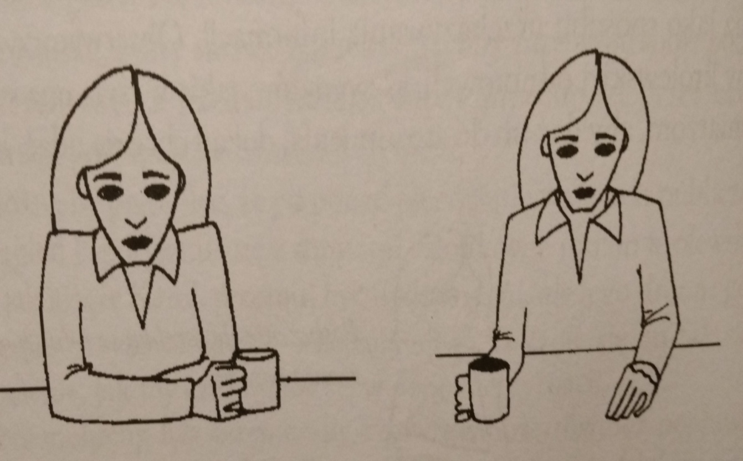
Komunikacja w sytuacjach trudnych
Bariery z przedmiotów

Slide 35
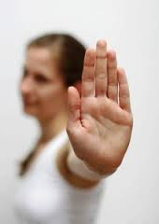
Asertywność

Slide 36
Asertywność czyli co ?
Postawy
Agresja
Uległość
Bierność
Manipulacja
- Asertywność

Slide 37
Asertywność czy warto ?
Jeżeli nie ustalisz granic swojego terytorium inni zrobią to za Ciebie!

Slide 38
Asertywność czy warto ?
Przypomnij sobie sytuacje w której ktoś poprosił Cię o jakąś przysługę na którą zgodziłeś się mimo, że nie miałeś na nią ochoty

Slide 39
Asertywność czy warto ?
1. Co zyskałeś dzięki temu, że nie odmówiłeś ?
2. Co straciłeś przez to, że nie odmówiłeś ?
3. Co by się stało gdybyś jednak odmówił ?

Slide 40
Filary asertywności
SAMOŚWIADOMOŚĆ
POSTAWA ŻYCIOWA
FILARY
POCZUCIE WŁASNEJ WARTOŚCI
TERYTORIUM

Slide 41
Samoświadomość
Co się dzieje?
Co robię w tym momencie?
Co czuję?
Co myślę?
Jak oddycham?
Czego chcę w tym momencie?
Jaki jest mój cel?
Co mi utrudnia robienie tego co robię?
Oddech i dalej...

Slide 42
Postawa życiowa
Masz prawo do wyrażania siebie, swoich opinii, potrzeb, uczuć – tak długo, dopóki nie ranisz innych.
Masz prawo do wyrażania siebie – nawet jeśli rani to kogoś innego – dopóki twoje intencje nie są agresywne.
Masz prawo do przedstawiania innych twoich próśb – dopóki uznajesz, że mają prawo odmówić.
Są sytuacje, w których kwestia praw poszczególnych osób nie jest jasna. Zawsze jednak masz prawo do przedyskutowania tej sytuacji z drugą osobą.
Masz prawo do korzystania ze swoich praw.

Slide 43
Terytorium
Przestrzeń psychologiczna
„MOJE”.
Każdy z nas posiada jakieś „MOJE”. Są to zasoby, którymi chcemy i mamy dysponować zgodnie z własną wolą: czas, pieniądze, umiejętności, kompetencje, uczucia, myśli, marzenia, plany, rzeczy...

Slide 44
Poczucie własnej wartości
Samoakceptacja
Myślenie o sobie pozytywnie wpływa na pozytywne myślenie o innych.
Dialog wewnętrzny
Myślenie człowieka jest bardzo silnie powiązane z działaniem. Nasze myśli mogą dopingować do działania lub „podcinać skrzydła.
Siły kierujące aktywnością człowieka:
siła osobistych potrzeb,
siła norm i powinności,
siła decyzji.
Proaktywność:
odpowiedzialność za swoje życie,
aktywna postawa,
wiem na co mam wpływ.

Slide 45
Asertywność czy warto ?
Asertywna odmowa w pięciu krokach
Wykaż zrozumienie dla rozmówcy
Wypowiedz wyraźny komunikat odmowy (NIE ! )
Powiedz czego nie zrobisz
Podaj powody zgodne z własnymi przekonaniami
Zaproponuj rozmówcy pomoc lub alternatywne działania

Slide 46
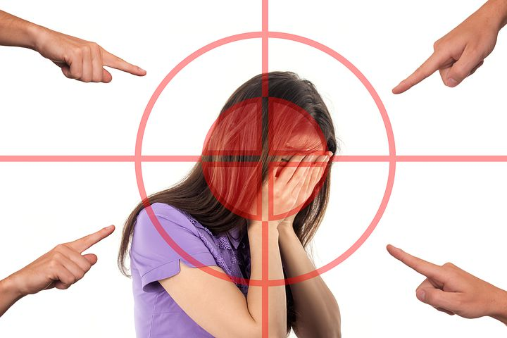
Praca z krytyką

Slide 47
Praca z krytyką
Demaskowanie intencji
( Mówisz, że [parafraza] czy dobrze rozumiem, że chcesz powiedzieć, że… [ujawnione znaczenie] )
Jujitsu
( Cieszę się, że zwróciłeś na to uwagę to bardzo ważne. Jednocześnie uważam…)
Konkretyzowanie
( Uważasz, że [ parafraza ] a o co konkretnie masz na myśli…)

Slide 48
Wywieranie wpływu czy manipulacja…

Slide 49
Wywieranie wpływu czy manipulacja…
Wywieranie wpływu, czy wpływ społeczny to działania mające na celu przekonanie osoby do zrobienia czegoś lub zaakceptowania naszego punktu widzenia, przekonania czy emocji. Wywieranie wpływu jest realizowane z szacunkiem dla obu perspektyw i jawnością intencji.
Manipulacja jest formą wywierania wpływu i ma miejsce wtedy, gdy osoba manipulowana nie wie, że ktoś na nią wpływa, a manipulator działa świadomie i zazwyczaj ma jakiś cel do osiągnięcia, który jednocześnie bywa niekorzystny dla drugiej strony.

Slide 50
Wywieranie wpływu czy manipulacja…
Manipulacja zakłada także:
Zniekształcanie lub wymyślanie faktów korzystnych dla działań manipulacyjnych
Wykorzystywanie ludzkich słabości
Obiecywanie rzeczy niemożliwych do wykonania
Tworzenie iluzji wspólnych celów
Udawanie przychylności, prawienie fałszywych, nieszczerych komplementów

Slide 51
Wywieranie wpływu czy manipulacja…
Robert Cialdini i jego 6 reguł wpływu społecznego:
Autorytet
Społeczny dowód słuszności
Sympatia i lubienie
Niedostępność
Wzajemność
Zaangażowanie i konsekwencja

Slide 52
Wywieranie wpływu czy manipulacja…
Inne techniki manipulacji
Tworzenie pozytywnego nastrój
Efekt rozcieńczenia
Podnoszenie wartości drugiej strony
Wywoływanie poczucia winy

Slide 53
KONFLIKT

Slide 54
Konflikt nie taki straszny…
Konflikt – niezgodność interesów, sprzeczność, antagonizm, spór, zatarg.
Jednocześnie warto pamiętać, że:
1. Konflikt jest naturalnym elementem ludzkich relacji i z racji tego nie powinien być traktowany jako, coś negatywnego
2. Konflikt jest odmiennym spojrzeniem na to samo zjawisko, konfrontując odmienne spojrzenia można więc uzyskać nowe rozwiązanie
Przyjmując te założenia warto pracować nad takim zarządzaniem konfliktem, aby osiągnąć z niego jak najwięcej pozytywnych efektów

Slide 55
Konflikt nie taki straszny…
Sposoby rozwiązywania konfliktów
Rywalizacja (gra o sumie zerowej) - silne nastawione na osiąganie własnych celów, a minimalnie lub wcale na relacje z drugą stroną i jej cele.
Dostosowanie - ten sposób skupia się na utrzymaniu dobrych relacji z drugą stroną. Często kosztem zbyt łatwego ulegania presji, czy dążenia do porozumienia za wszelką cenę.
Unikanie - ujawnia niską orientację zarówno na własne cele jak i drugiej strony, co skutkuje niezadowoleniem obu stron z powodu braku efektów w osiąganiu celów.
Kompromis – jest działaniem w kierunku znalezienia rozwiązań satysfakcjonujących przynajmniej częściowo obie strony. Jest połowicznym sukcesem dla obu stron.
Współpraca - strategia zorientowana na realizację w równym stopniu celów własnych jak i drugiej strony.

Slide 56
Konflikt nie taki straszny…
Specyficzne narzędzia zarządzania konfliktem:
Spotkania konfrontacyjne
Negocjacje
Mediacje
Symulacja zamiany miejsc (wejdź w moje buty, lub trzecia perspektywa)
Wróg zewnętrzny
Arbitraż (odwołanie się do autorytetu)

Slide 57
Reagowanie w trudnych sytuacjach
Procedury postępowania
• Reagować „tu i teraz” – nie rozmywać odpowiedzialności
• Reagować „zawsze”
• Reagować stanowczo – mieć pewną postawę i ton głosu
• Unikać agresji – agresja budzi agresję
• Reagować spokojnie
• Reagować krótko i precyzyjnie odnosząc się do konkretnego zachowania
• W skrajnych przypadkach zagrożenia zadbać o bezpieczeństwo własne i osób w najbliższym otoczeniu
• Poprosić innych o pomoc w opanowaniu sytuacji, zwracając się do konkretnych osób
• Korzystać z pomocy odpowiednich osób i służb

Slide 58
Reagowanie w trudnych sytuacjach
Działania niepożądane
• Agresja fizyczna
• Agresja słowna (obrażania, zawstydzania, ośmieszania)
• Okazywania własnej niepewności (opuszczania wzroku, udawania, że się „nie widzi”)
• Okazywanie wzburzenia
• Pouczanie
• Krytyczne uwagi wobec studenta
• Długie, zawiłe wypowiedzi

Slide 59
Jak radzić sobie z trudnymi sytuacjami ? F U O Z
Fakty
Uczucia/ustosunkowania
Oczekiwania
Zasoby

Slide 60
Jak radzić sobie z trudnymi sytuacjami ?
Technika zdartej płyty

Slide 61
Jak radzić sobie z trudnymi sytuacjami ?
Drabinka sprzeciwu
1. Informowanie
2. Wyrażenie uczuć
3. Odwołanie się do zaplecza
4. Zastosowanie zaplecza

Slide 62
Jak radzić sobie z trudnymi sytuacjami ?
Stawianie granic
Opis zachowania językiem faktów (to co widzę, słyszę, odbieram zmysłami).
Oczekiwanie/prośba (o przerwanie zachowania, które narusza nasze granice).
Komunikat „ja”(informacja zwrotna) + oczekiwanie/prośba.
Zdecydowany sprzeciw/żądanie („Nie życzę sobie...; Nie zgadzam się …”).
Zapowiedź konsekwencji – sankcji lub odwołania do zaplecza (sankcja powinna być wykonalna, związana z tą konkretną sytuacją, zachowaniem i nieagresywna).
Wprowadzenie sankcji lub odwołanie do zaplecza.

Slide 63
Jak radzić sobie z trudnymi sytuacjami ?
Rola zawodowa
„ Z uwagi na pełnioną funkcję nie mam możliwości spełnienia Pani/a prośby ”
„ Nie jestem upoważniony/kompetentny, aby udzielić panu takiej informacji”
„ To wykracza poza zakres moich obowiązków”
„ Reprezentuję … , Pełnię funkcję … , Jestem …”

Slide 64
Stres
Trudne sytuacje
Nieprzyjemny stan świadomości
Napięcie
Niepokój
Strach
Obciążenie

Slide 65
Stres
Stres – stan napięcia, braku równowagi wewnętrznej

Slide 66
Terapia ACT (acceptance and commitment therapy) http://uczesieact.pl/czym-jest-act/

Slide 67
Terapia ACT
Życie jest z natury trudne
Problemy i ból są wszechobecne i stałe
Ból obecności i ból braku

Slide 68
Terapia ACT
Jeśli czegoś nie chcesz - masz to
Nie myśl o różowym słoniu !
Unikanie doświadczania złych emocji
Złudzenie, że można kontrolować swoje odczucia
Unikanie a próba wydostania się z ruchomych piasków
Nadmiar unikania prowadzi do zatarcia istoty problemu

Slide 69
Terapia ACT
Nasz umysł potrafi zbudować zależność i powiązanie dla wszystkiego ( bisocjacja)

Slide 70
Terapia ACT
Ćwiczenie pies i telewizor
1. W czym pies przypomina telewizor ?
2. W czym pies jest lepszy od telewizora ?
3. W jaki sposób telewizor wywodzi się od psa ?

Slide 71
Terapia ACT
Techniki
Spoglądaj na swoje myśli a nie żyj z ich perspektywy
Myśli są jak znaki drogowe
Defuzja – oddzielenie

Slide 72
Terapia ACT
Defuzja – oddzielenie
„Boże jaki jestem niespokojny”
„Mam wrażenie że jestem niespokojny”
„Mój umysł mówi mi, że się niepokoję”
„Dzięki umyśle, że ostrzegasz mnie, że się niepokoję”

Slide 73
Terapia ACT
Autokonceptualizacja ( zawsze nadajemy znaczenia naszym działaniom)
Ja skonceptualizowane ( Jestem nudny, gruby, dziwny, zapracowany, fajny, zdenerwowany , itp.)

Slide 74
Krąg wpływu i Krąg zainteresowań
Na krąg zainteresowań nie mamy bezpośredniego wpływu.
Możemy wpływać na wydarzenia, zachowania, myśli jedynie poprzez krąg wpływu.
Nie trać czasu i energii na myślenie i mówienie o zdarzeniach z kręgu zainteresowań.
Działaj proaktywnie w kręgu wpływu!
Krąg Zainteresowań
Krąg wpływu

Slide 75
Redukcja stresu
Mindfulness to uważna obecność
Pełna nazwa to MBSR (Mindfulness Based Stress Reduction) – trening redukcji stresu oparty na uważności.
Uważność oznacza bycie skoncentrowanym w określony sposób: świadomie, tu i teraz, bez wartościowania i oceniania.
Jon Kabat-Zinn

Slide 76
Redukcja stresu
Świadomość ciała (skanowanie ciała)
Świadome oddychanie (doświadczanie oddechu)
Mindful joga (uważna praca z ciałem)
Medytacja (bycie świadomym obecnej chwili)
Medytacja w ruchu (świadome chodzenie)

Slide 77
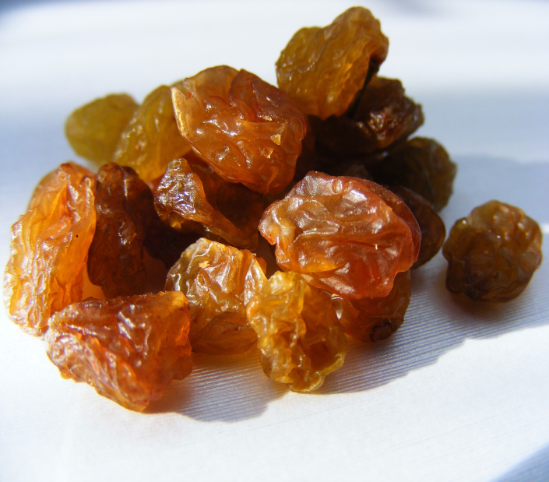
Redukcja stresu
Ćwiczenia
Test Rodzynki Ocean oddechu

Slide 78
Emocje pod kontrolą

Slide 79
Emocje pod kontrolą
Silne uczucie, wzruszenie, podniecenie, wzburzenie wywołane zmianami somatycznymi, działaniami czy wydarzeniami
Emocje sygnalizują że zdarzenie jest ważne dla jednostki i jej interesów i wpływa na jej życie
Emocje pozytywne i negatywne a może kontekst warunkujący ich interpretację

Slide 80
Emocje a Nastój ?
Nastrój to stan emocjonalny rozciągnięty w czasie najczęściej o niskim natężeniu.
Nastrój często nie ma jednoznacznej określonej przyczyny
Nastrój bywa tłem dla emocji

Slide 81
Mechanizmy działania emocji
Emocja wymaga bodźca, jego długotrwałość i siła wpływa na intensywność przeżywania emocji
Trwanie emocji wymaga naszego działania
Przeżywanie emocji bazuje na interpretacji

Slide 82
Aspekty pracy z emocjami
1. Rozpoznawanie emocji
2. Dostęp do emocji
3. Nazywanie emocji
4. Regulowanie stanów emocjonalnych

Slide 83
Techniki radzenia sobie z emocjami

Slide 84
Techniki radzenia sobie z emocjami
Racjonalna Terapia Zachowań (RTZ)
Podstawą RTZ jest model „ABCD Emocji“ czyli :
A – Zdarzenie aktywujące (Twoje spostrzeżenia)
B – Przekonania (Twoje myśli i przekonania)
C – Emocje ( Twoje uczucia)
D – Zachowanie fizyczne (Twoje działanie)

Slide 85
Techniki radzenia sobie z emocjami
Racjonalna Terapia Zachowań
Test Kamery
Powstrzymaj się od działania/ zostaw myśli w głowie
Ciało i Oddech

Slide 86
Kompetencje emocjonalne a potrzeby
1. Komunikat, który mnie denerwuje ?
2. Co czuje ta osoba gdy to mówi ?
3. Co Ty czujesz kiedy to słyszysz ?
4. Jaka Twoja potrzeba jest wtedy zignorowana ?
5. Działania/ prośba ?

Slide 87
Cele Emocjonalne
Jakie emocje chce, aby były obecne w moim życiu ?
…..……………………………………………………….
Jakie myśli/przekonania/wartości pomogą mi to osiągnąć ?
..…………………………………………………………
Jakie działania mogę podjąć, aby częściej w swoim życiu odczuwać te emocje ?
…………………………………………………………..

Slide 88
Równowaga
Relacje vs. Zadania

Slide 89
Priorytety
Koło życia
……
…….
……
……
……
……

Slide 90
Priorytety
1. Wybierz co z koła życia jest dla Ciebie priorytetem ?
2. Jeżeli są to priorytety to czy uzyskują też nadrzędność nad pozostałymi aktywnościami ?
3. Zapisz po dziesięć przykładów działań, które ostatnio robiłeś w związku z realizacją swoich priorytetów.

Slide 91
Nie umiesz ocenić co jest w życiu ważne ? Stwórz swoją listę priorytetów
1) Wypisz wszystko, co jest dla Ciebie ważne w takich kategoriach, jak np.: rozwój zawodowy, rodzina, rozwój fizyczny, życie duchowe, przyjaciele, finanse, rozrywka.
2) Odłóż listę na dwa dni. Po tym czasie wróć do niej i postaraj się ją skrócić i skonsolidować. Wykreśl najmniej istotne z wypisanych priorytetów oraz połącz te, które da się skumulować przez podobne działania.
3) Przepisz listę w taki sposób, aby każda pozycja zawierała w sobie czasownik, np. zamiast „relacje małżeńskie” – „pielęgnować i pogłębiać relacje małżeńskie”, zamiast „przyjaciele” – „spotykać się regularnie z przyjaciółmi”.
4) Spójrz ponownie na listę. Jeśli tak naprawdę nie masz ochoty dbać o niektóre rzeczy, nie oszukuj się, że jest inaczej i wykreśl te rzeczy. Nie staraj się zmuszać do realizowania celów, których nie czujesz.
5) Wydrukuj swoją listę lub ją przepisz. Noś przy sobie i czytaj, gdy najdzie Cię ochota, albo poczujesz się zagubiony w życiu.

Slide 92
Nie umiesz ocenić co jest w życiu ważne ?
Metoda św. Bernarda i „czas okazji”
Czas wolny
Sen
Praca

